Slide 1

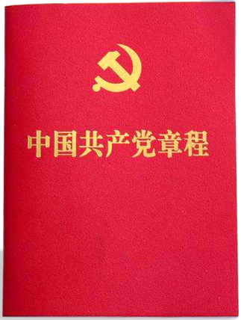

全面从严治党专题

Slide 2
习近平总书记在十九届中央纪委四次全会上的重要讲话精神
十九届中央纪委四次全会工作报告
十九届中央纪委四次全会公报
十九届中央纪委四次全会 2020.1.13~1.15 北京 委员133 列席246

Slide 3

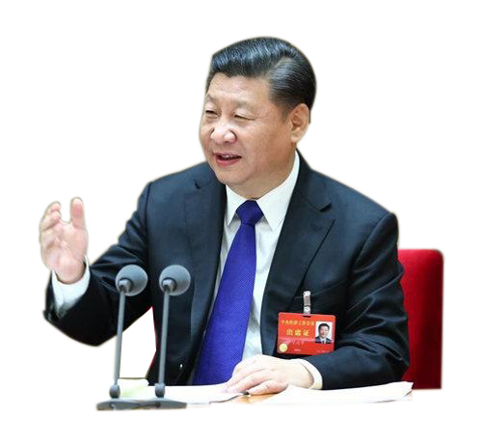
语
要以新时代中国特色社会主义思想为指导，全面贯彻党的十九大和十九届二中、三中、四中全会精神，一以贯之、坚定不移全面从严治党，坚持和完善党和国家监督体系，强化对权力运行的制约和监督，确保党的路线方针政策贯彻落实，为决胜全面建成小康社会、决战脱贫攻坚提供坚强保障。
习近平总书记讲话精神

Slide 4
语
我们坚持以伟大自我革命引领伟大社会革命，健全党的领导制度体系，深化党的建设制度改革，完善全面从严治党制度，坚决扭转一些领域党的领导弱化、党的建设缺失、管党治党不力状况，使党始终成为中国特色社会主义事业的坚强领导核心。
我们坚持以科学理论引领全党理想信念，建立不忘初心、牢记使命的制度，持之以恒用新时代中国特色社会主义思想武装全党、教育人民、指导工作，推进学习教育制度化常态化，不断坚定同心共筑中国梦的理想信念。
我们坚持以“两个维护”引领全党团结统一，完善坚定维护党中央权威和集中统一领导的各项制度，健全党中央对重大工作的领导体制，以统一的意志和行动维护党的团结统一，不断增强党的政治领导力、思想引领力、群众组织力、社会号召力。
我们坚持以正风肃纪反腐凝聚党心军心民心，坚决惩治腐败、纠治不正之风，坚决清除影响党的先进性和纯洁性的消极因素，健全为人民执政、靠人民执政的各项制度，让人民始终成为中国共产党执政和中国特色社会主义事业发展的磅礴力量。
新时代全面从严治党
历史性、开创性成就
全方位、深层次影响
习近平总书记讲话精神

Slide 5
成功道路（长期执政条件下解决自身问题、跳出历史周期率的成功道路）
制度体系（行之有效的权力监督制度和执纪执法体系）
长期坚持
巩固发展
要强化政治监督保障制度执行，增强“两个维护”的政治自觉。
要坚持以人民为中心的工作导向，以优良作风决胜全面建成小康社会、决战脱贫攻坚。
语
要继续坚持“老虎”、“苍蝇”一起打，重点查处不收敛不收手的违纪违法问题。
要深刻把握党风廉政建设规律，一体推进不敢腐、不能腐、不想腐。
要完善党和国家监督体系，统筹推进纪检监察体制改革。
要用严明的纪律维护制度，增强纪律约束力和制度执行力。
习近平总书记讲话精神

Slide 6

坚持用习近平新时代中国特色社会主义思想武装头脑，以“两个维护”实际行动推动党中央重大决策部署落地见效
深入落实中央八项规定精神，驰而不息纠治“四风”
坚守以人民为中心的根本政治立场，深化拓展群众身边腐败和作风问题整治
深化政治巡视和巡视整改，进一步发挥巡视利剑作用
工作报告 全会公告

Slide 7

一体推进不敢腐、不能腐、不想腐，反腐败斗争压倒性胜利巩固发展
强化监督基本职责，严格精准执纪问责
加强思想淬炼、政治历练、实践锻炼、专业训练，在增进纪检监察干部自觉自律上下功夫
统筹推进纪检监察体制改革，不断提高规范化法治化水平
工作报告 全会公告

Slide 8

坚持真学真懂真信真用习近平新时代中国特色社会主义思想，始终保持正确政治方向。
坚持党中央重大决策部署到哪里、政治监督就跟进到哪里，带头践行“两个维护” 。
坚持党章和宪法赋予的职责定位，推动纪检监察工作高质量发展。
坚持稳中求进工作总基调，以永远在路上的执着和定力正风肃纪反腐。
坚持发扬斗争精神、增强斗争本领，锤炼忠诚干净担当的政治品格。
工作报告 全会公告

Slide 9

坚持以初心使命作为政治本色和前进动力，不断增强“两个维护”的自觉性坚定性。
全力保障脱贫攻坚决战决胜，集中整治群众反映强烈的突出问题。
持续深化纪检监察体制改革，推动健全党和国家监督体系。
发挥纪委监委专责监督作用，加强对权力运行的监督。
工作报告 全会公告

Slide 10
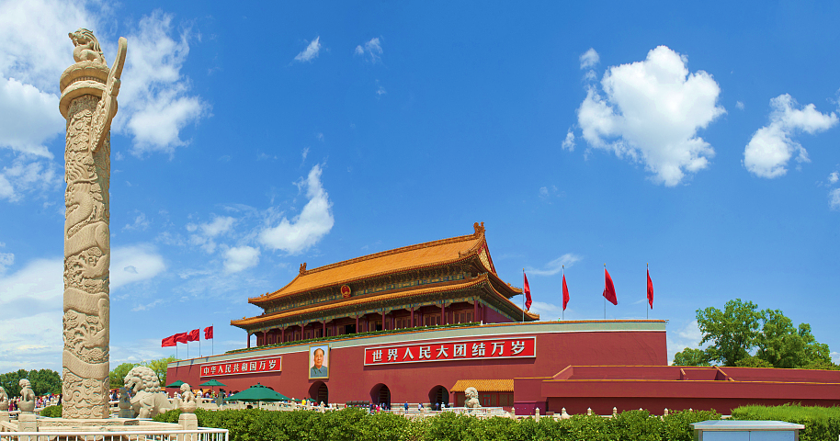
巩固拓展作风建设成效，推动化风成俗、成为习惯。
完善巡视巡察上下联动工作格局，促进巡视巡察与其他各类监督贯通融合。
人民对美好生活的向往
就是我们的奋斗目标
构建一体推进不敢腐、不能腐、不想腐体制机制，进一步巩固和发展反腐败斗争压倒性胜利。
建设高素质专业化干部队伍，做忠诚干净担当、敢于善于斗争的战士。
工作报告 全会公告

